Slide 1
Оцінка і прогноз якості земель
Лектор: Барвінський А.В.,
кандидат сільськогосподарських наук,
доцент кафедри управління земельними ресурсами

Slide 2
Модуль 2. Трансформація якості земель сільськогосподарського призначення під впливом деградаційних процесів

Slide 3
Тема 7. Оцінка і прогноз якості земель меліоративного фонду

Slide 4
План лекції:
1. Критерії та показники оцінки еколого-меліоративного стану зрошуваних та осушених земель
2. Критерії та показники оцінки агроекологічного стану кислих та засолених земель
3. Заходи щодо покращення агроекологічного стану меліорованих земель

Slide 5
Інформаційні джерела:
1. Оцінка і прогноз якості земель /Барвінський А.В., Тихенко Р.В. – Підручник (Рекомендовано НУБіП України, протокол №11 від 24.06.15 р.).-Київ: Медінформ, 2015.-642 с.
2. Алгоритм оцінки і прогнозу якості земель /Практикум з дисципліни «Оцінка і прогноз якості земель»/Рекомендовано до друку Вченою радою ННІ земельних ресурсів та правознавства НУБіП України (протокол №7 від 7 квітня 2012 року) /А.В.Барвінський, Р.В.Тихенко. –Київ: Центр інформаційних технологій, 2012.-136с.
3. Структура земельного фонду України та динаміка його змін /Електронний ресурс.- Режим доступу:
http://land.gov.ua/info/struktura-zemelnoho-fondu-ukrainy-ta-dynamika-ioho-zmin/
4. Земельні ресурси України /Електронний ресурс. -Режим доступу:
http://minagro.gov.ua/system/files/%D0%97%D0%B5%D0%BC%D0%B5%D0%BB%D1%8C%D0%BD%D1%96%20%D1%80%D0%B5%D1%81%D1%83%D1%80%D1%81%D0%B8.ppt

Slide 6
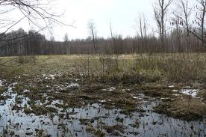
Гідроморфні ґрунти характеризуються низькою ефективною родючістю

Slide 7
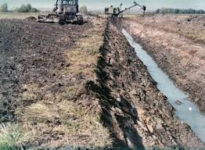
Ефективної альтернативи осушенню як способу оптимізації водно-повітряного режиму гідроморфних ґрунтів поки не існує
Проте
обсяг водних меліорацій в 80-х та 90-х роках ХХ століття різко перевершив можливості ведення високої культури меліоративного землеробства

Slide 8
Спрацювання осушених торфових ґрунтів - об'єктивне природне явище і воно буде продовжуватися
Проте
його темпи можна максимально загальмувати,
а сам процес видозмінити в напрямку поступового формування біохімічно стійких перегнійних ґрунтів

Slide 9
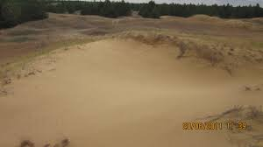
Надмірне осушення піщаних ґрунтів знижує їх протиерозійну стійкість
що призводить до розвитку вітрової ерозії

Slide 10
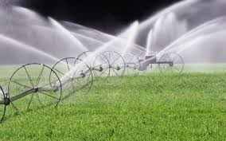
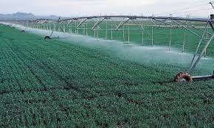
На Україні - біля 2,6 млн. га зрошуваних земель
- на Поліссі - 1 %
- в Лісостепу – 14
- у Степу – 59
- у Сухому Степу – 25
- в гірській зоні - 1 %

Slide 11
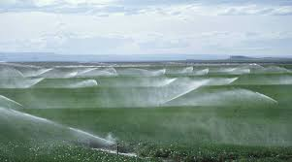
Зрошення суттєво активізує ґрунтові процеси, змінюючи при цьому тип водного режиму ґрунтів Степу і Сухого Степу з непромивного на промивний
Вода, навіть прісна, далеко не нейтральна і відіграє величезну роль у геохімії ландшафту
(В.І.Вернадський, 1934)

Slide 12
Основні напрямки розвитку солонцевого процесу під впливом зрошення (за Новиковою Г.В., 1984)
Іригаційне розсолення - внаслідок поливу прісною гідрокарбонатно-кальцієвою водою з відношенням аNа/аСа нижчим, ніж у ґрунті
Іригаційне осолонцювання - при використанні мінералізованих зрошувальних вод, що мають відношення натрію до кальцію більше, ніж у ґрунті
Іригаційна реградація солонців (повернення їх до солончакової стадії розвитку) - за умов підйому іригаційно-ґрунтових вод вище критичного рівня (1,5-2 м) та їх мінералізації понад 3 г/л
Іригаційна деградація - при використанні солонцевих
ґрунтів під посіви затоплюваного рису - супроводжується руйнуванням алюмосилікатної частини ґрунтів

Slide 13
Еволюція ґрунтів при зрошенні (за даними С.А. Балюка)
шляхом збереження властивостей без істотних (класифікаційно значущих) змін
шляхом розвитку деградаційних процесів
Напрямок і швидкість ґрунтових процесів визначаються при цьому якістю поливних вод, кліматичними та гідрогеологічними умовами регіонів, рельєфом, початковими властивостями ґрунтів, технікою та технологією зрошення й культурою землеробства

Slide 14
Найбільш розповсюджені деградаційні процеси:
1. Підйом рівня ґрунтових вод (РГВ) і розвиток процесів підтоплення й вторинного іригаційного гідроморфізму ґрунтів (17-20% від зрошуваної площі)
2. Активізація галохімічних процесів на локальному, регіональному та глобальному рівнях (площі засолених земель коливаються в межах 6-9%)
3. Підвищення вмісту водорозчинного й увібраного натрію (площі земель з різним ступенем солонцюватості досягають 30-40%)
4. Підлуження ґрунтів
5. Дегуміфікація зрошуваних ґрунтів має місце при розвитку ерозійних, лужних та солонцевих процесів
6. Агрофізична деградація зрошуваних ґрунтів
7. Збільшення гідрофільності й підвищення дисперсності мінеральної компоненти ґрунтів
8. Техногенне забруднення (має локальне розповсюдження)
9. Біологічні та біохімічні зміни у співвідношеннях різних груп мікроорганізмів

Slide 15
Комплекс показників для оцінки стану зрошуваних земель
1) якість зрошувальних вод
2) глибина залягання ґрунтових вод
3) мінералізація ґрунтових вод
4) ступінь засолення верхнього метрового шару ґрунтів та підґрунтя
5) ступінь солонцюватості ґрунтів
6) ступінь підлуження ґрунтів
7) ступінь забруднення ґрунтів фтором, важкими металами та іншими забруднювачами
8) склад і вміст гумусу
9) щільність складення й структурно-агрегатний склад ґрунтів
10) ступінь виявлення негативних екзогенних процесів

Slide 16
Показники та критерії еколого-меліоративного стану зрошуваних земель України
Показники | Категорії стану земель та оцінка, в балах
 | Добрий та задовільний | Задовільний із загрозою погіршення | Незадовільний | Надто незадовільний (кризовий)
 | 1,0 | 5,0 | 25,0 | 125,0
1. Глибина залягання ґрунтових вод (ГВ) у відношенні до критичної (Н_{кр}), м | >Н_{кр} | =Н_{кр} | <Н_{кр} | -
2. Мінералізація ГВ, г/л, при глибинах >Н_{кр} (до 5м), <Н_{кр}(>5м) | <3,0 <1,0 | >3,0 1,0-3,0 | - 3,0-5,0 | - >5,0
3. Ступінь засоленості верхнього метрового шару ґрунту | незасолені | слабо засолені та незасолені із слідами соди | середньо-засолені | сильно-засолені
4. Ступінь солонцюватості ґрунтів | не солонцюваті | слабо-солонцюваті | середньо-солонцюваті | сильно-солонцюваті та солонці
5. Ступінь прояву негативних екзогенних процесів | відсутні | слабкий | середній | сильний і дуже сильний

Slide 17
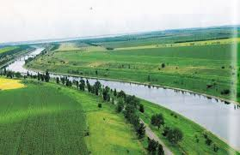
Якість зрошувальних вод за ДСТУ 2730-94 і РД 211.1.8.048-95
1-й клас - при­датні
2-й клас - обмежено придатні
3-й клас - непридатні для зро­шення

Slide 18
Класифікація ґрунтових вод за ступенем мінералізації
Мінералізація, г/л | Найменування класу води
<1,0 | Прісні
1,0-3,0 | Слабо солоні
3,0-10,0 | Середньосолоні (солонуваті)
10,0-35,0 | Солоні
>35,0 | Розсоли

Slide 19
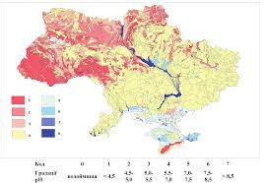
Поширення кислих земель в Україні
переважно в гумідних та перехідних до них регіонах (Полісся, Прикарпаття, Закарпаття і північний Лісостеп)
серед орних земель - 4,5 млн. га кислих ґрунтів
під природними кормовими угіддями –
4 млн. га кислих ґрунтів

Slide 20
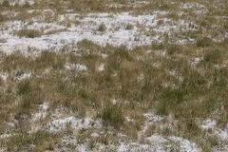
Засолені землі
- в профілі яких концентрація легкорозчинних солей досягає 0,1 – 0,3 %

Slide 21
Поширення солонців та солонцюватих ґрунтів
загальна площа - близько 4 млн. га
серед орних земель - 2,7 млн. га
розповсюджені в основному в двох грунтово-кліматичних зонах - Лісостепу (частково Чернігівське Полісся) і в Сухому Степу
розташовані біля великих тектонічних западин – Дніпровсько-донецької (Лівобережний Лісостеп та Полісся) та Причорноморської (Сухий Степ)

Slide 22
Особливість розповсюдження солонців
вони не утворюють суцільних масивів,
а залягають окремими плямами серед родючих чорноземів лучних і темно-каштанових ґрунтів
Це різко знижує продуктивність агроландшафту

Slide 23
Основні критерії для оцінки агроекологічного стану кислих та засолених ґрунтів
показник рН водної і сольової екстракції
коефіцієнт рН-буферної ємності
величина гідролітичної кислотності
ступінь насиченості колоїдного комплексу ґрунту кальцієм, магнієм і натрієм
показники вапняного (рН—0,5 рСа) і солонцевого (рNа—0,5рСа) потенціалів
вміст рухомого алюмінію

Slide 24
Категорії кислих і солонцевих ґрунтів за агроекологічним станом
сприятливий стан
слабо-виражений передкризовий стан
середньо-виражений передкризовий стан
сильно-виражений передкризовий стан
кризовий стан
Цей поділ дозволяє завчасно, уже на етапі слабо вираженої деградації земель приймати рішення щодо її профілактики

Slide 25
Нормативи оцінок екологічного стану кислих і солонцевих ґрунтів
Оціночні критерії | Одиниці виміру | Нормативи оцінок агроекологічного стану
 |  | сприятли-вий | передкризовий |  |  | кризовий
 |  |  | слабо виражений | середньо виражений | сильно виражений
1. рН водної витяжки солонцевих ґрунтів кислих ґрунтів | в умовних одиницях | <7,2 >6,0 | 7,2-7,5 6,0-5,5 | 7,5-8,0 5,5-5,0 | 8,0-8,5 5,0-4,5 | >8,5 <4,5
2. рН сольової витяжки із ґрунту | - | >5,5 | 5,5-5,0 | 5,0-4,5 | 4,5-4,0 | <4,0
3.Гідролітична кислотність | мекв/100г | <2,0 | 2,0-3,0 | 3,0-4,0 | 4,0-6,0 | >6,0
4.Насиченість колоїдного комплексу ґрунту на кальцій натрій | % від суми катіонів | >80,0 <5,0 | 80-70 5,0-10,0 | 70-60 10,0-15,0 | 60-50 15,0-20,0 | <50,0 >20,0

Slide 26
Категорії солонцевих комплексів за їх екологічною оцінкою і піддатливістю меліорації
Категорії | Назва ґрунту
Найбільш висока | Степові і лучно-степові солонцеві комплекси: темнокаштанові і каштанові солонцюваті, солонці степові і лучно-степові. Підґрунтові води нижче 7 м; карбонатний горизонт залягає близько до поверхні (45-60 см)
Висока | Степові і лучно-степові солонцеві комплекси: чорноземи південні залишково солонцюваті, темнокаштанові, каштанові солонцюваті, лучно-каштанові солонцюваті в комплексі із солонцями. Підґрунтові води від 3-7 м; карбонатний горизонт знаходиться на глибині 60-70 см (рідше 55-60 см)
Середня (задовільна) | Степові солонцеві комплекси: чорноземи солонцюваті і солонці на третинних глинах. Підґрунтові води - глибше 10 м, містять хлористі солі, які нерідко служать причиною реставрації солонцюватості
Низька | Лучні і лучно-степові солонцеві комплекси: чорноземно-лучні солонцювато-солончакові, лучні солонцювато-солончакові в комплексі з солонцями - солончаками
Дуже низька (кризова) | Лучні, лучно-болотні і болотні солончаково-солонцюваті комплекси: поверхнево солонцю­ваті-солончакові, солонці-солончаки заболочені. Підґрунтові води 0,8-1,5 м, засолення з поверхні, оглеєння сильно виражене, содовий хімізм

Slide 27
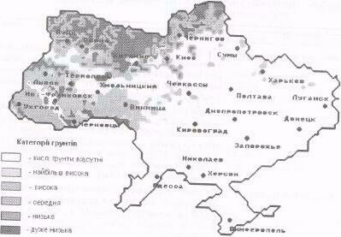
Категорії кислих ґрунтів за їх екологічним станом та піддатливістю меліорації

Slide 28
Заходи щодо покращення агроекологічного стану меліорованих земель
Профілактичні
Оперативні
Перспективні

Slide 29
Профілактичні заходи
переглянути концепцію використання земельних ресурсів відносно еколого-економічних критеріїв та адаптації до конкретних умов
виконати комплексну регіональну оцінку сучасного екологічного стану земельних ресурсів
розробити регіональні програми з підвищення родючості ґрунтів, одержання проектної врожайності
виявити та картографувати зони існуючих кризових ситуацій та зони з потенційною небезпекою їх розвитку
контроль за зміною рН і визначення рівня схильності ґрунтів до зміни рН;
виявлення і усунення причин, які призводять до підкислення і підлуження - жорсткий режим раціонального землекористування, землеробської культури, дотримання технологій окультурення і відтворення родючості ґрунтів

Slide 30
Оперативні заходи
комплекс агромеліоративних, агротехнічних та агрохімічних засобів:
оперативне управління режимами зрошення поліпшення якості зрошувальних вод
очищення води
планування поверхні з регулюванням поверхневого стоку
дренаж тощо

Slide 31
Перспективні заходи
Розробка Державного положення про використання земель меліоративного фонду
Перехід від концепції суцільного зрошення до оазисного (локального) з впровадженням більш економних засобів зрошення
Розробка комплексної програми підвищення технічного рівня зрошуваних та осушених земель на рівні обласних водогосподарських установ
Розробка та впровадження агроекологічної концепції зрошення земель та біогеохімічних принципів екологічного нормування припустимих навантажень на екосистеми
Проведення моніторингу земель меліоративного фонду, розробка науково-обгрунтованої програми робіт з організації моніторингу зрошуваних земель

Slide 32
Висновки
Оцінку еколого-меліоративного стану території виконують згідно запропонованого комплексу показників, які відображують загальні закономірності зміни стану освоюваних земельних масивів. Оцінку виконують на конкретний період часу за середнім балом у відповідності з оціночними шкалами (критеріями) зміни показників.
Розробка та призначення заходів, які спрямовані на збереження або поліпшення еколого-меліоративного стану земельних ресурсів, базуються на результатах оцінки еколого-меліоративного стану земель, динаміки ґрунто-утворювальних процесів та умов росту рослин. Залежно від того, який конкретно показник (або група показників) є причиною незадовільного стану, цілеспрямовано намічають конкретні меліоративні заходи, терміни їх введення.

Slide 33
Контрольні питання для самоперевірки:
1. Назвіть основні показники для оцінки стану зрошуваних земель.
2. Як здійснюється комплексна оцінка еколого-меліоративного стану зрошуваних земель?
3. Які основні заходи щодо поліпшення еколого-меліоративного стану зрошуваних земель?
4. За якими критеріями оцінюється агроекологічний стан кислих грунтів?
5. Охарактеризуйте заходи щодо поліпшення агроекологічного стану кислих і засолених земель.

Slide 34
Дякую за увагу !

